Slide 1
Minecraft Webseite
Von Leon, Omda und David

Slide 2
Inhaltsverzeichnis
01
Einführung unserer Webseite
06
Footer
02
07
Navigation
Verwendete Hilfsmittel und Kenntnisse
Zielgruppe
03
08
Ausbaumöglichkeiten
04
Menüstruktur für die Webseite
Webseite/Code
09
05
WireFrame

Slide 3
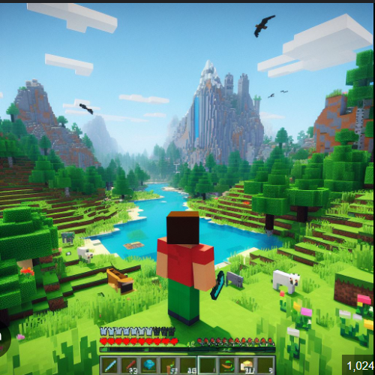
Einführung unserer Webseite
Fachgebiet:
Minecraft
Inhalte der Webseite:
Fertige Bauprojekte
Bauprojekte in Bearbeitung
Dienstleistungen / Service
Server- & Baukraft mieten
Über uns

Slide 4

Hamster cares
Zielgruppe:
Minecraft-Spieler, die Interesse an kreativen Bauprojekten haben und Inspiration suchen
Minecraft-Server-Betreiber, die Server oder Baukraft für ihre Welten mieten möchten
Familienmitglieder und Freunde zusammen spielen wollen
Neue Spieler, die Ideen und Unterstützung beim Aufbau ihrer Welten suchen

Slide 5
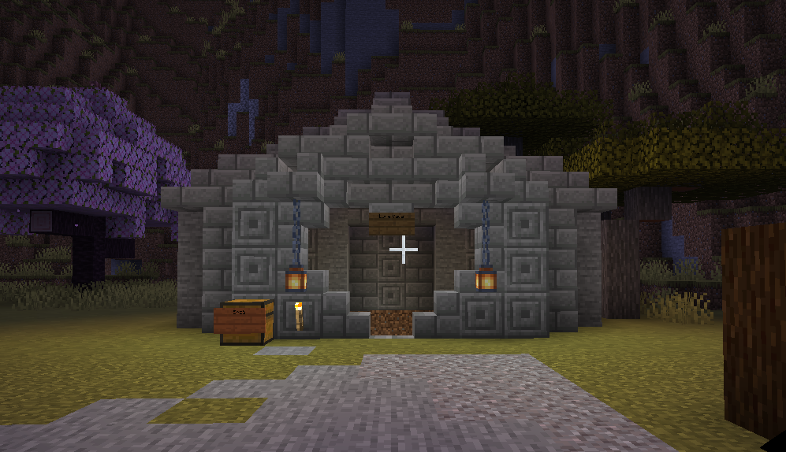
Verwendete Hilfsmittel und Kenntnisse
Hilfsmittel:
Minecraft-Screenshots als visuelle Inhalte für die Webseite
Kenntnisse:
Grundkenntnisse Webdesign (HTML, CSS)
Minecraft-Wissen zur detaillierten Erklärung und Präsentation der Bauprojekte

Slide 6
Menüstruktur für die Webseite
Startseite
Bauprojekte
Baukraft mieten
Überblick über Webseite
Fertige Bauprojekte
Baukraft mieten (uns)
Kurzbeschreibung
Bauprojekte in Bearbeitung
Server mieten
Dienstleistungen
Über uns
Server mieten
Beratung und Planung
Teamvorstellung
Serverkonfiguration
Kontakt und Feedback
Kundenspezifische Projekte

Slide 7
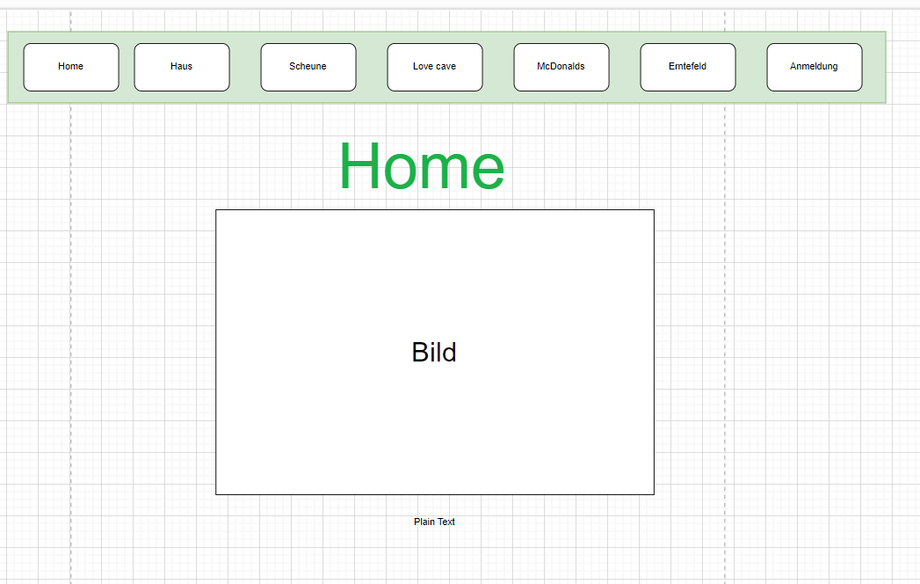
Wireframe

Slide 8



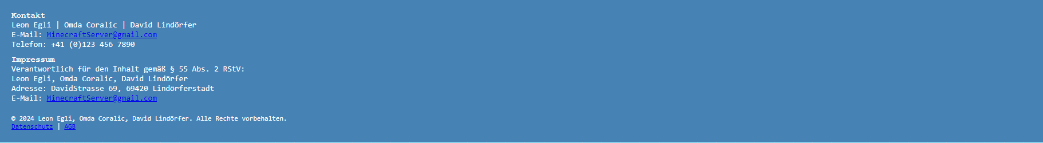
Footer
Datenschutz
Rechtliche Hinweise
Impressum

Slide 9
Navigation

Slide 10



Ausbaumöglichkeiten
Kundenbewertungen
Interaktives Preisrechner-Tool
Blog oder News-Bereich

Slide 11
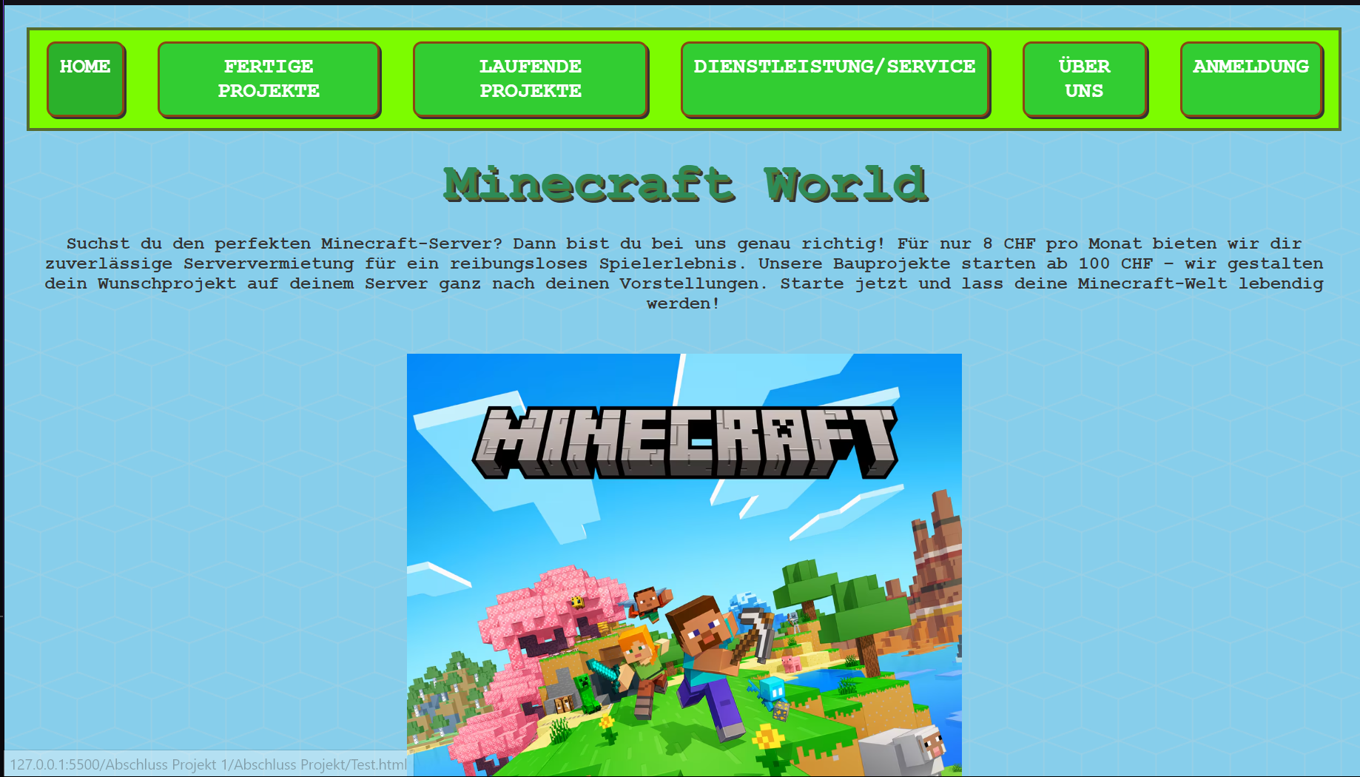
Webseite / Code

Slide 12
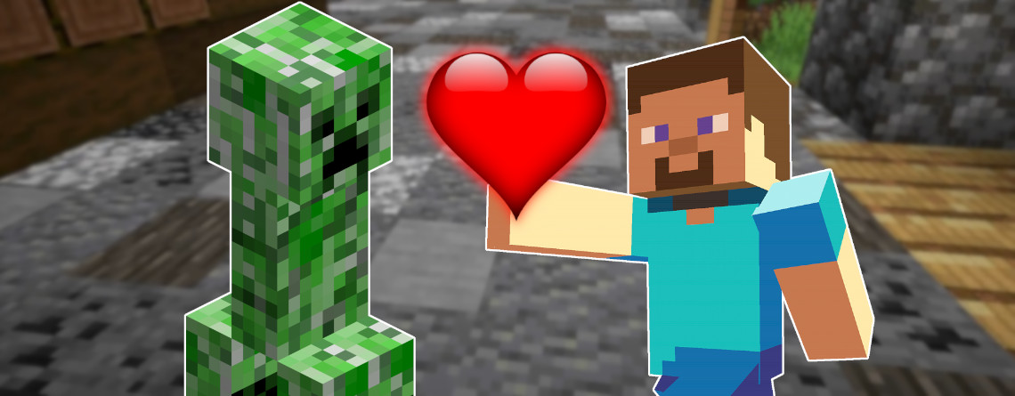
Danke

